Slide 1
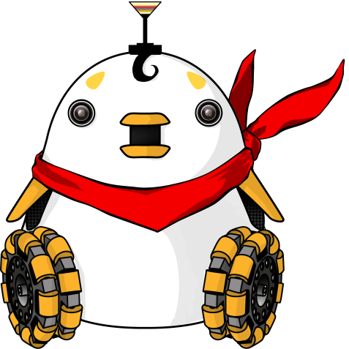
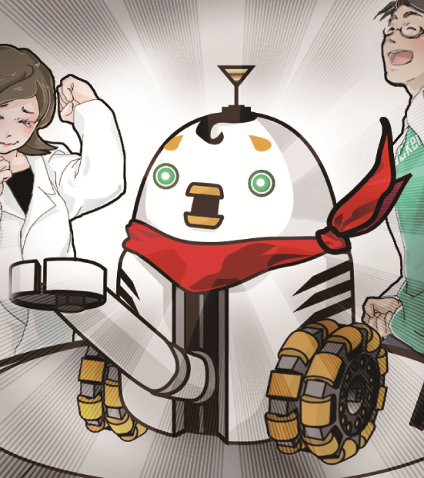
ロボット工学 第8回 関節座標系の位置制御
福岡工業大学 工学部 知能機械工学科
木野 仁
本サイトで提供されるコンテンツの著作権は，木野仁，谷口忠大，峰岸桃，（株）講談社にある．
非営利目的に限り，ファイルのダウンロード，印刷，複製，大量の印刷を自由に行ってよい．
講義や勉強会などで配布し，利用していただくのも大歓迎である．ただし，そうして作ったものを無断で販売することを禁止する．
つねに最新版を配布したいので，ファイルのネット上での再配布も禁止する．

Slide 2
Information
このスライドは「イラストで学ぶロボット工学」を講義で活用したり，勉強会で利用したりするために提供されているスライドです．
「イラストで学ぶロボット工学」をご購入頂けていない方は，必ずご購入いただいてからご利用ください．

Slide 3
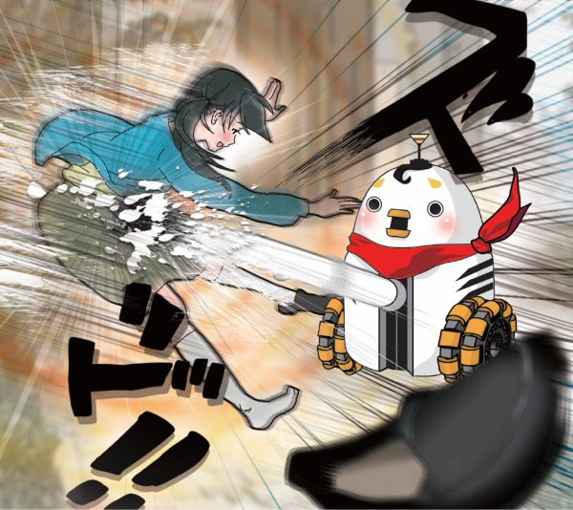
STORY 関節座標系の位置制御
ホイールダック2 号がついに家庭で活躍するときがやってきた．
未来都市ハカタに住む少女ホノカは，ホイールダック2号が家に
くるのを今か今かと待っていた．玄関で待つホノカのところへ，ホイールダック2 号がやってきた．
ホノカ「いらっしゃい！よろしくね！」ホノカが握手しようと差し出す右手の位置に，ホイールダック2 号は手を伸ばそうとした．その瞬間．「ズドッ！」ホノカの腹部にホイールダック2 号の手先が勢いよく打ち込まれた．ちょっと手を伸ばしすぎてしまったようだ．
運動学で最終的な腕の角度がわかっても，手先が行き過ぎることなくスッと目標位置へうまくもっていけるかどうかは別の問題なのである．そう，ホイールダック2 号はマニピュレータ（ロボットアーム）の制御方法を知らなかったのだ．

Slide 4
Contents
8.1 PTP制御と軌道制御
8.2 関節座興系PD制御
8.3 重力補償
8.4 PTP制御を用いた簡易的な軌道制御

Slide 5
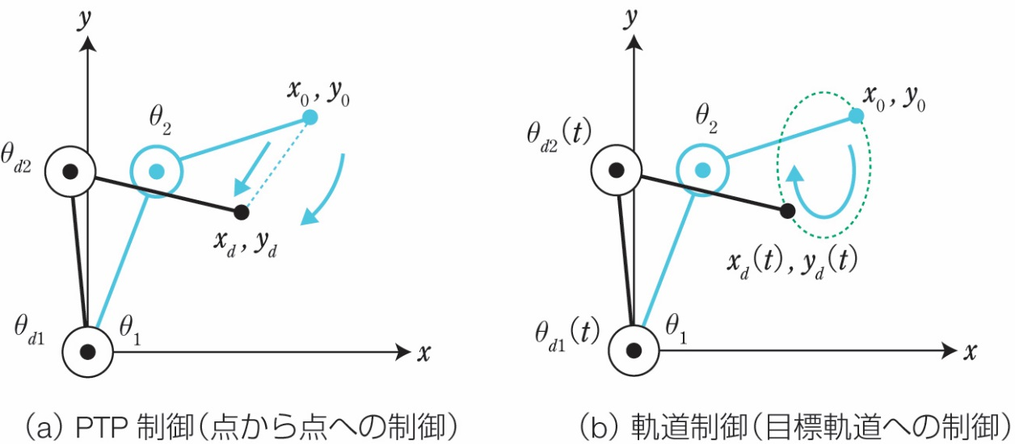
マニピュレータの手先位置制御は，その運動に着目すると大まかに2つに分類することができる．それがPTP 制御と軌道制御である．
PTP 制御とはPoint-To-Point制御の略である．手先位置をある点から目標点へと制御する．
軌道制御は，手先の目標軌道が時間関数として与えられ，それに追従するように運動させる制御方法である．

Slide 6
Contents
8.1 PTP制御と軌道制御
8.2 関節座興系PD制御
8.3 重力補償
8.4 PTP制御を用いた簡易的な軌道制御

Slide 7
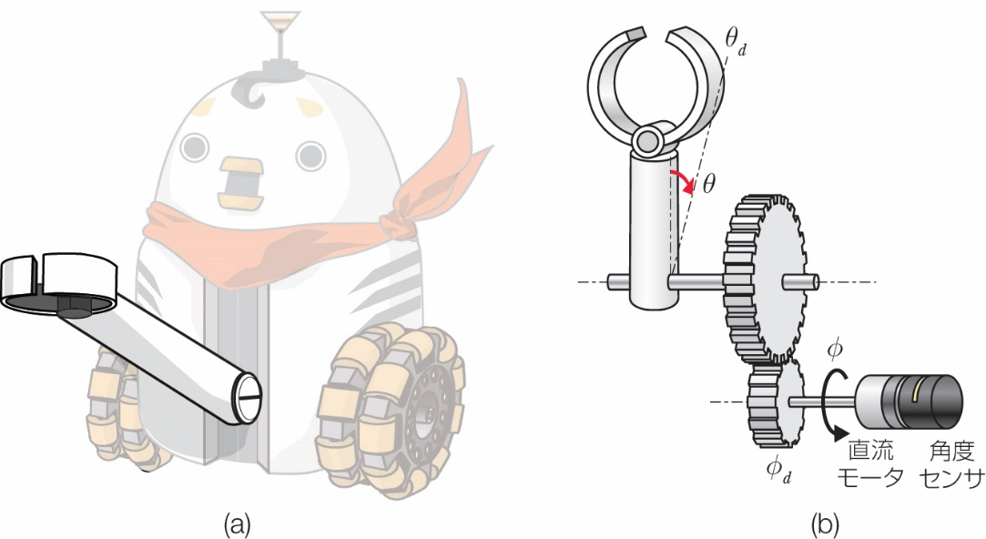
8.2.1 PD制御を用いた1リンク1関節 システムのPTP制御
目的は，「ホイールダック2 号の1リンク1関節マニピュレータの関節角度を目標の関節角度にする」ことである．これは「アクチュエータの軸角度を目標の軸角度に制御にする」ことと等価と考える．重力の影響は考えない．
回転のバネとダンパの概念を用いて，PD 制御の式をプログラミングし，実行することで，1 リンク1 関節システムの関節角度のPTP 制御が可能となる．

Slide 8
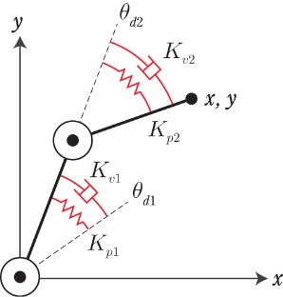
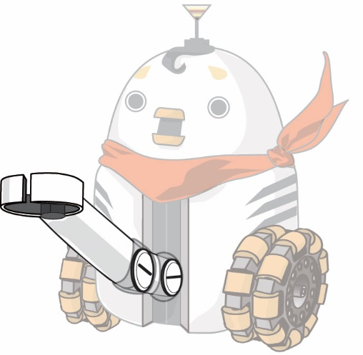
8.2.2 PD制御を用いた2リンク2関節 システムのPTP制御
手先位置を目標位置にPD 制御を用いてPTP制御させることを目的とする．重力の影響は無視し，目標位置は定点とする．
より一般的な記述を目的に，以降では制御式を関節トルクと関節角度の式として与える．
目標値を目標手先位置から逆運動学を介して得られた関節角度としたうえで，各関節ごとにPD制御を行う．このような制御を関節座標系PD 制御という．

Slide 9
Contents
8.1 PTP制御と軌道制御
8.2 関節座興系PD制御
8.3 重力補償
8.4 PTP制御を用いた簡易的な軌道制御

Slide 10
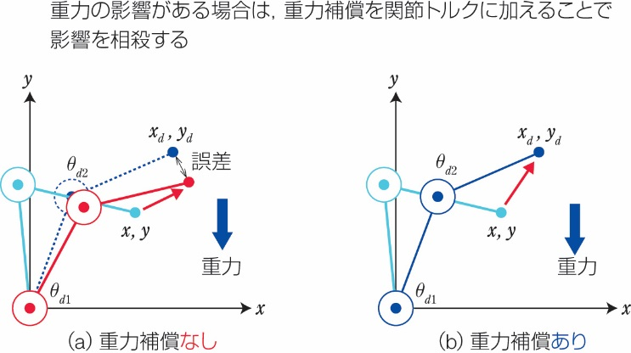
8.3.1 重力の影響による誤差
これまでの手先位置制御の例では，重力の影響を無視し説明してきた．しかし，実際には重力の影響を無視できないことも多い．
PD制御を行った場合，各関節角は重力の影響を受ける．最終的に収束する関節角は目標角度からずれ，関節角のPD 制御のバネ要素と重力がつり合ったところで静止する．

Slide 11
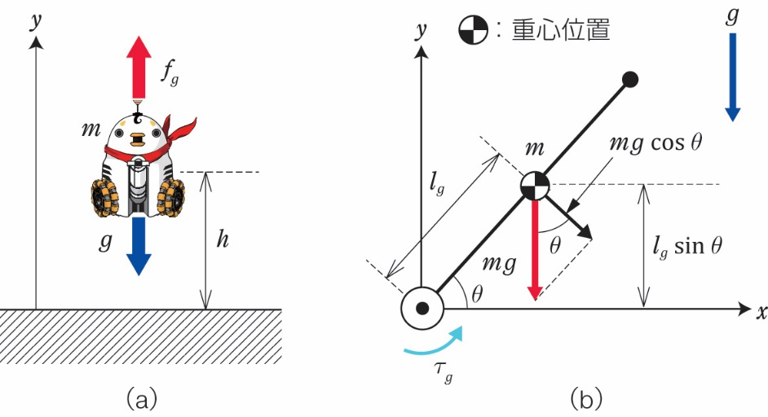
8.3.2 １リンク１関節システムの場合の重力補償
制御式に重力を補償する項を加え，重力を相殺することを検討する．このように重力の影響を打ち消すことを重力補償という．
図の例では，重力のポテンシャルエネルギーを変位で微分することで，重力補償に必要な力（トルク）を計算できる．
実際に位置制御を行う場合には，制御式に重力補償するトルクを加えればよい．

Slide 12
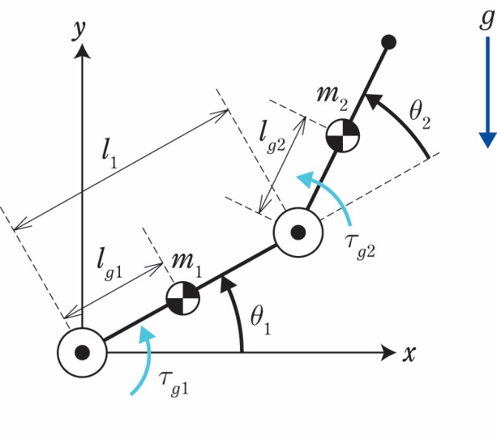
8.3.3 2リンク2関節システムへの 重力補償の拡張
図のような2リンク2関節システムがあり，各リンクは重力の影響を受けているとする．
全ポテンシャルエネルギーを各関節角度で偏微分することで，各関節の重力補償トルクを計算できる．
各関節の重力補償トルクを制御式に加えることで，重力の影響を取り除くことができる．

Slide 13
Contents
8.1 PTP制御と軌道制御
8.2 関節座興系PD制御
8.3 重力補償
8.4 PTP制御を用いた簡易的な軌道制御

Slide 14
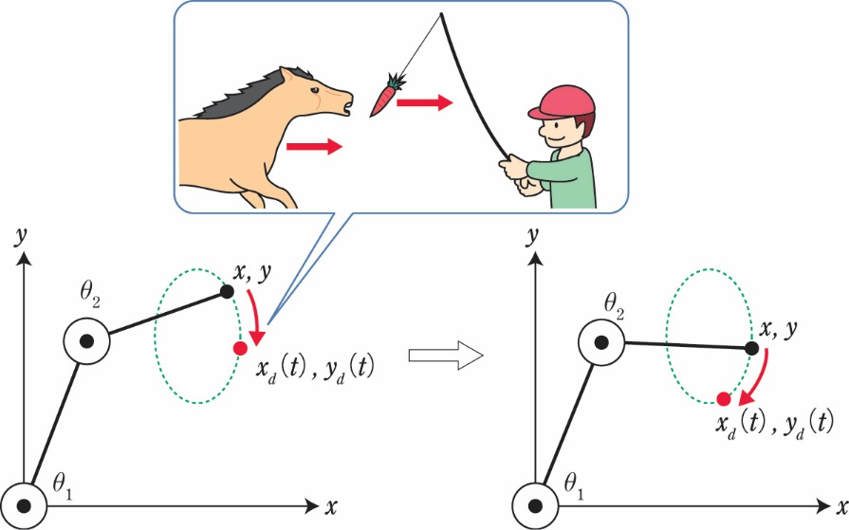
PTP 制御の目標位置を複数用意して，これを順番に切り換えることで，簡易的な軌道制御が可能となる．
この方法では，誤差がなければ関節トルクが生じないため，目標軌道に完全に一致することはありえない．

Slide 15
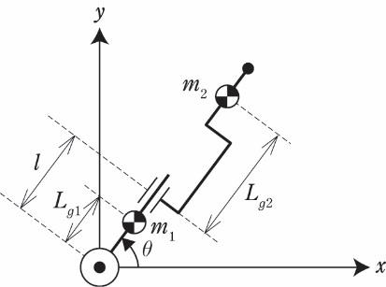
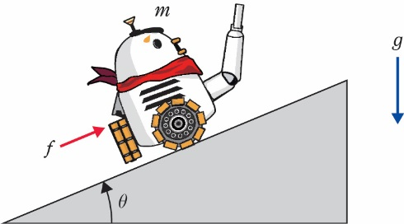
章末問題

Slide 16
第8章のまとめ

